Slide 1
O pôster deve conter os itens abaixo, conforme as normas disponibilizadas no www.fatecmm.edu.br
Introdução
Objetivos
Método
Resultado e Discussões
Considerações Finais
Referências
Aconselha-se fonte 40, tamanho mínimo 30 para uma boa visualização dos itens. Espaçamento entre linhas de 1,0.
Medidas: largura: 90, altura: 120 cm. (Este modelo possui a configuração solicitada)
As legendas devem ser numeradas e posicionadas acima das figuras e/ou tabelas e as fontes abaixo das mesmas, ambos seguindo o padrão justificado.
O arquivo deve respeitar o limite máximo de 10MB, e deve ser submetido ao evento em arquivo.pdf

Slide 2
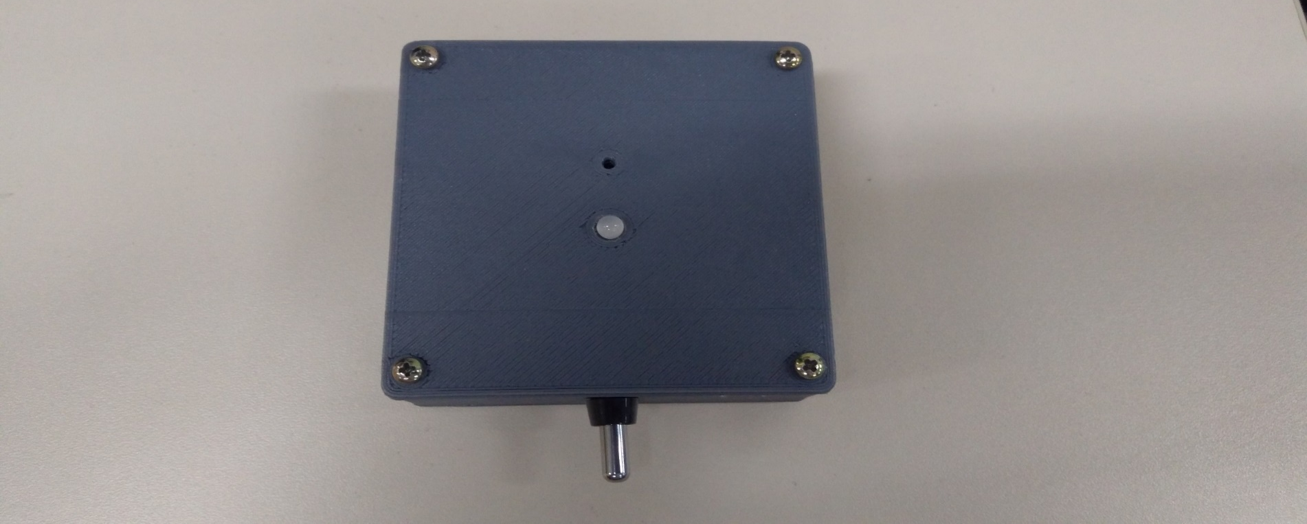
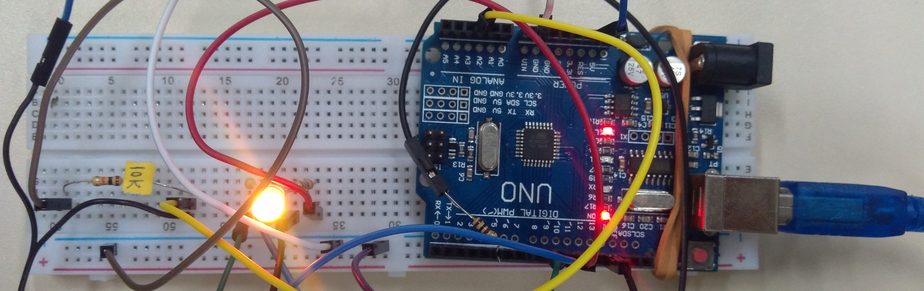
Protótipo de Dispositivo de Monitoramento de Temperatura
Araras
Antônio Brambilla
Anderson Guedes – anderson.garcia01@fatec.sp.gov.br | Elias Jonas – elias.jonas@fatec.sp.gov.br | Jair Lopes – jair.lopes@fatec.sp.gov.br | João Victor – joao.gomes31@fatec.sp.gov.br | Renato Dias – renato.dias@fatec.sp.gov.br
Prof. Dr. Luciano Heitor Gallegos Marin – luciano.marin@fatec.sp.gov.br | Prof. Dr. Leonardo Souza de Lima – lslima@live.com
1. Introdução
4. Resultados e Discussões
Hoje em dia, muitas empresas dependem de equipamentos computacionais para realizar suas atividades.
Em caso de dano, este equipamentos podem interromper o funcionamento da empresa.
Foram realizados 6 testes(AUTODESK [2])
com leds comuns e com leds RGD, sendo o led RGB mais visível. Foram realizados 10 testes(THOMSEN [1]) com sensor TMP e com sensor NTC, sendo o sensor NTC mais preciso.
Em 60% dos testes realizados, obteve-se um resultado satisfatório, com o dispositivo(Fig. 2) atingindo o objetivo proposto.
Fig. 2: O Dispositivo
2. Objetivos
Neste trabalho, tem-se como objetivo desenvolver um dispositivo para monitoramento, capaz de identificar e alertar sobre aumentos irregulares de temperatura em Datacenters.
Fonte: Os Autores
5. Considerações Finais
Foi desenvolvido, neste trabalho, um dispositivo de baixo custo, capaz de monitorar a temperatura(ASSIS [3]) em Datacenters.
3. Métodos
Para o desenvolvimento deste trabalho, foram utilizados;
Arduino (Fig. 1): Recebe os dados, processa e emite sinais visuais e sonoros;
Led RGB (Red Green Blue): Emite alerta visual;
Buzzer: Emite alerta sonoro;
Sensor NTC (Negative Temperature Coeficient): Mede a temperatura.
6. Referências
[1] THOMSEN, Adilson. Monitorando Temperatura e Umidade com sensores. 2013. Disponível em: <www.filipeflop.com>. Acesso em: 13 mar. 2019.
[2] AUTODESK (Brasil). Circuits. 2019. Disponível em: <https://www.tinkercad.com/dashboard?type=circuits&collection=designs>. Acesso em: 27 mar. 2019.
[3] ASSIS, Francisco de. Arduino Gerando graficos com socket.io. 2015. Disponível em: <www.clubedosgeeks.com.br/programacao/arduino-gerando-graficos-com-socket-io>. Acesso em: 08 maio 2019.
Fig. 1: O Protótipo
Fonte: Os Autores
Araras
Antônio Brambilla

